Slide 1
Územní plánování a urbanismus
Cvičení č. 1

Slide 2
Kontakt, docházka a termíny odevzdání
Kristina Kleinwächterová
  kristina.kleinwachter@gmail.com
10 hodin do 16.5.
  absence 2x je OK
Deadline – 5 dní
  zadání v pondělí -> odevzdání do soboty do 24 h
  odevzdávárny

Slide 3
Zakládaná města
Období 13. – 15. století
Iniciativa panovníků – německá vnější kolonizace
Komplexní hospodářský, politický a právní proces
Kláštery – aktivní činitelé, budování sítě enkláv
Lokátor – hlavní organizátor s pravomocemi plánovacími a stavebními
Půdorys – přímé linie, pravý úhel, ústředně položené tržiště s kolmo vybíhajícími ulicemi
Práva
  Právo hradební (vliv na vnitřní fyzickou strukturu)
  Právo mílové (hierarchie v sídelní struktuře)
  Další práva – várečné, hrdelní, trhové, hlubčické

Slide 4
Zakládaná města
Městská X vesnická sídla
  Hospodářská charakteristika – trhový obchod
  Účel – obrana, dopravní uzel, obytná fce
  Vliv fyzickogeografických faktorů
  Zemědělské faktory a fce
X vývojová sídla (krystalizační) – 2 jádra

Slide 5
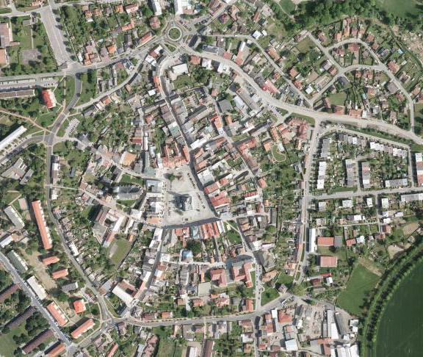
Typy zakládaných měst
Přechodný typ (rozhraní mezi vývojovým typem radiálním a pravoúhlým typem založeným)- Uničov

Slide 6
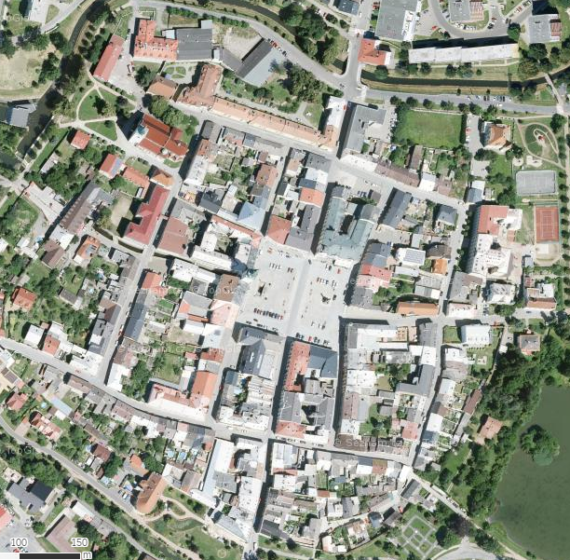
Hrazená města s pravoúhlým (orthogonálním) půdorysem s ústředním čtvercovým (obdelníkovým) tržištěm s ulicemi vybíhajícími z něj v pravém úhlu
Litovel

Slide 7
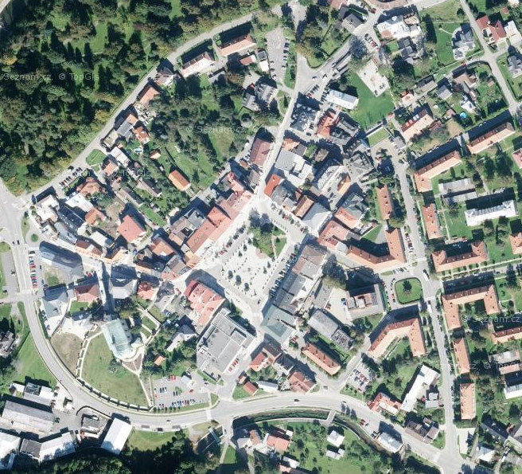
Menší, většinou nehrazená města tvořená čtvercovým tržištěm (orthogonální půdorys) a ulicemi z něho vybíhající - Rožnov p. Radhoštěm

Slide 8
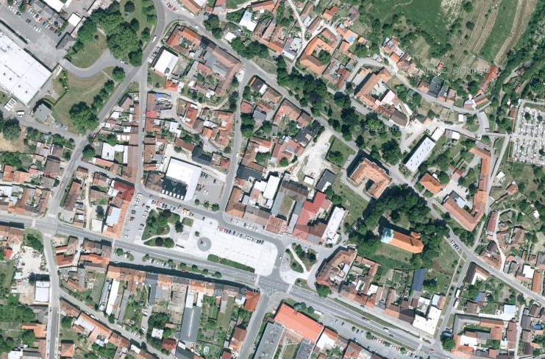
Hrazená města pravoúhlého půdorysu s ulicovým tržištěm - Bzenec

Slide 9
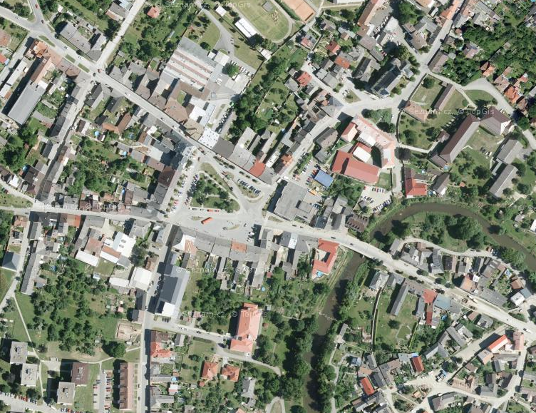
Města s porušeným pravoúhlým půdorysem , ovlivněným terénem nebo průběhem komunikací - Loštice

Slide 10
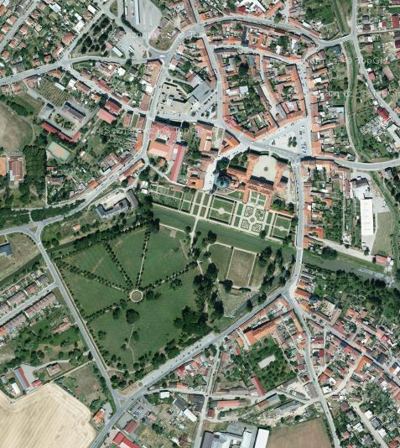
Hrazená města s tržištěm jiného tvaru čtyřúhelníkového ) – Jaroměřice nad Rokytnou

Slide 11
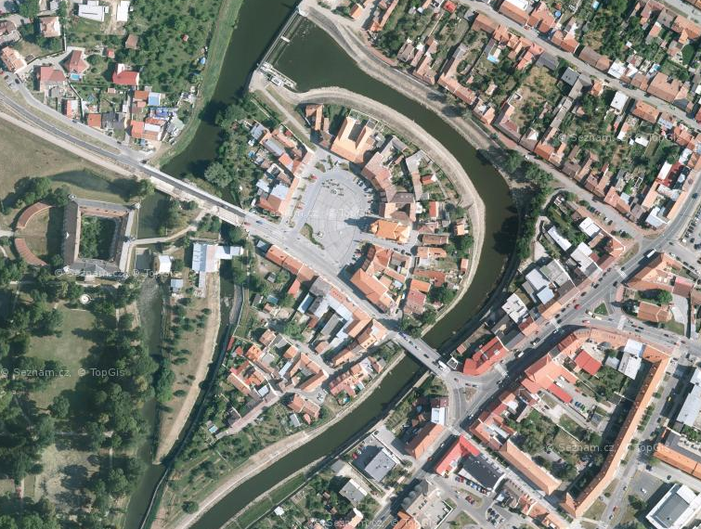
Města ostrovní – Veselí nad Moravou

Slide 12
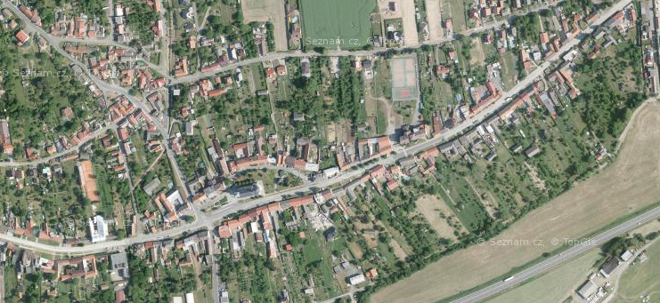
Města s dominantní ulicí (žebrového, žebříkovitého, duálního podtypu) - Drahotuše

Slide 13
Zadání cvičení 1.
Na základě podkladů (např. Láznička práce Moravská města z roku 1948) si vyberte dvě moravská zakládaná města a velice stručně popište jejich morfostrukturu, typ, popř. historické podmínky založení.
Aktuální strukturu městského plánu (kompozice) se pokuste doložit současným leteckým snímkem.
Stručně zhodnoťte nejvýraznější změny, které modifikovaly středověkou formu města.

Slide 14
Města na výběr
1 | Blansko, | 35 | Napajedla, Kubíček
2 | Boskovice, Dokoupil | 36 | Nový Jičín, Kubíček
3 | Brušperk | 37 | Ostrava,
4 | Břeclav Řehuřková | 38 | Potštát
5 | Bučovice, | 39 | Příbor
6 | Budišov nad Budišovkou | 40 | Rosice
7 | Bystřice n. P., | 41 | Rýmařov, Zavřelová
8 | Bystřice p. H., | 42 | Rýžoviště
9 | Dolní Kounice, | 43 | Slavkov u B., Ambrož
10 | Domašov nad Bystřicí | 44 | Slavonice, Křížová
11 | Frenštát p. R., Mikula | 45 | Staré Město,
12 | Fulnek, | 46 | Strážnice
13 | Hodonín, Lopuch | 47 | Svitavy, Černá
14 | Holešov, | 48 | Štramberk, Mikula
15 | Hranice Lopuch | 49 | Šumperk,
16 | Hulín, Macík | 50 | Telč, Křížová
17 | Hustopeče, Zavřelová | 51 | Tišnov,
18 | Ivanovice n. H., | 52 | Třebíč, Dvořák
19 | Jevíčko, | 53 | Třešť
20 | Jihlava, Vrána | 54 | Uh. Brod Lichter
21 | Kojetín, Fajkoš | 55 | Uh. Hradiště Lichter
22 | Kroměříž, Macík | 56 | Uh. Ostroh,
23 | Kyjov, Ambrož | 57 | Val. Klobouky Kura
24 | Letovice, Černá | 58 | Val. Meziříčí,
25 | Lipník n.B., | 59 | Valtice, Řehuřková
26 | Město Libavá, | 60 | Vel. Bíteš,
27 | Místek, | 61 | Vel. Meziříčí, Vrána
28 | Mohelnice, | 62 | Vizovice,
29 | Mor. Beroun, | 63 | Vsetín, Kura
30 | Mor. Budějovice, Dvořák | 64 | Vyškov,
31 | Mor. Krumlov, | 65 | Zábřeh
32 | Mor. Třebová, Dokoupil | 66 | Žďár Vank
33 | N. Město n. M., Vank | 67 | Židlochovice
34 | Náměšť n. O., Fajkoš

